Slide 1

폭탄을 찾아라~!
20181633,20181620

Slide 2
99%
98%
97%
폭탄 게임이 무엇인가?
1부터 입력받은 수까지 랜덤한 수 를 key_number로 설정, 이 key number를 찾아라!!
폭탄 게임
대체 뭐야??
버튼을 누르면 화면 상의 카운트 숫자가 점점 올라감
화면상의 숫자가 사용자는 모르는 랜덤한 key_number와 같아지면 폭탄이 BOMB하면서 실패!

Slide 3
새로운 시작은 어떻게? #01
NEW GAME 버튼을 누르면 새로운 게임이 시작
카운트는 어떻게 올리지? #02
버튼을 클릭시 카운트가 올라가도록 구현 ?
카운트는 어떻게 확인하지? #03
현재 카운트를 화면에 나타나도록 구현
게임의 끝은? #04
KEYNUMBER와 GUESS가 일치할시 BOMB!!!! 경고창 표시

Slide 4
시작
끝
35%
35%
게임을 다시 시작시, NEW GAME을 통해 시작을 할 수 있도록 구현
단 숫자가 아닌 수 입력시 게임은 실행되지 않도록 구현
폭탄이 터질 경우, 폭탄이 터졌다는 경고창을 내보내며 마무리한다.
.

Slide 5
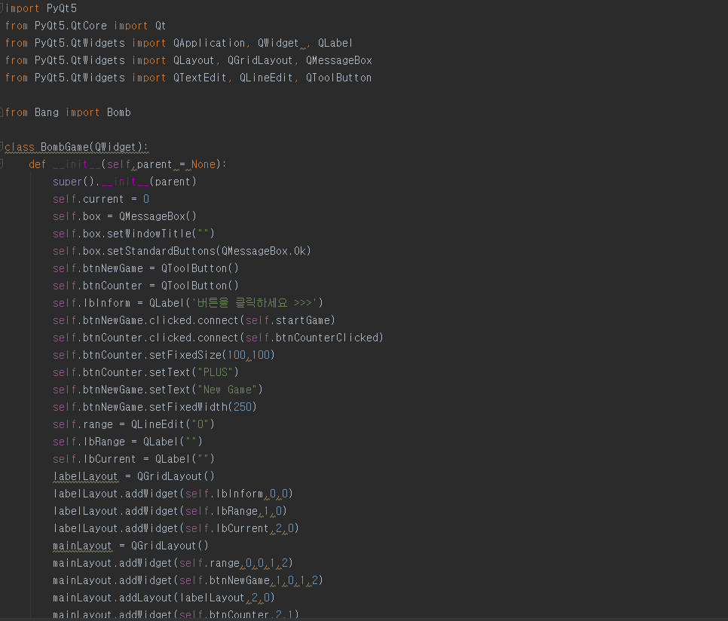

그렇다면 코드는?

